Slide 1
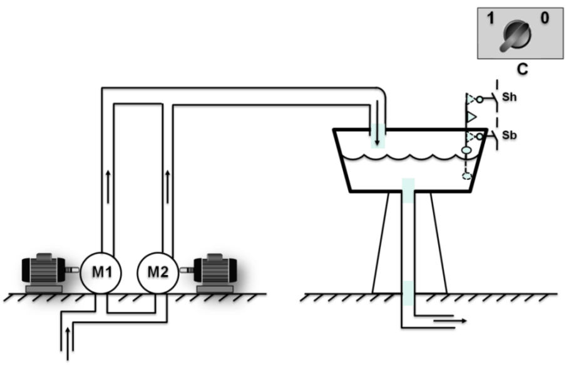
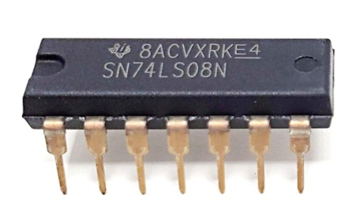
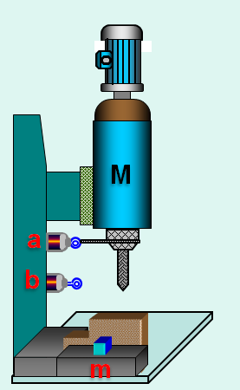
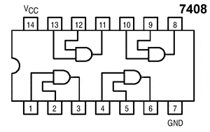
متقن محمد بوضياف –الرباحية- ولاية سعيدة
marouaneouldkada@gmail.com
a
S
b
من إعداد :
الأساتذة ـ جنيدي الزهرة
ـ ولد قادة نجادي
تحت إشراف السيد مكاوي محمد

Slide 2
المنطق التوافقــي
1 ـ نظام التعداد :
هناك أنظمة عدة مختلفة وأشهرها هو النظام العشري ولكن منذ أن أخترع الحاسوب والأجهزة الالكترونية
أستخدم نظام عد يناسب الخواص التقنية له وهو النظام الثنائي و يتكون أي نظام عد من رموز و أساس .
2 ـ أنواع نظام العد :
أساسه 10 ويتكون من عشرة رموز هي ( 0، 1، 2 ،3 ،4 ،5 ،6 ،7 ،8 ،9 )
1 ـ النظام العشري :
مثال
1865
=
1000
+
800
+
60
+
5
.10⁰
.10³
.10²
5
1
8
.10¹
6
.10¹
.10²
6
1865
=
.10³
+
8
+
.10⁰
1
+
5

Slide 3
أساسه 2 ويتكون من رمزين ( 0 ، 1 )، يستعمل في الإلكترونيك العددية ، لان الدارات لا
يمكنها الأخذ إلا حالتين .
2 ـ النظام الثنائي :
100101
مثال :
أساسه 8 ورموزه هي (0 ،1 ،2 , 3 ،4 ،5 ،6 ،7 (
3 ـ النظام الثماني :
534
مثال :
أساسه 16 ورموزه هي ( 0، 1، 2 ،3 ،4 ،5 ،6 ،7 ،8 F,E,D,C,B,A , 9 )
4 ـ النظام السداسي عشر :
6A3B
مثال :
3 ـ التحويل من نظام إلى أخر :
1 ـ التحويل من النظام العشري إلى النظام أخر:
نقسم العدد علي أساس النظام أخر حتى للوصول إلى النتيجة صفر ثم نكتب البواقي في الاتجاه العكسي.
القاعـدة :
₂( ؟ = ( ₁₀( 47(
المثال رقم 1:
أمثلة :
0
1
2
5
11
23
47
العدد
2
2
2
2
2
2
المقسوم عليه
1
0
1
1
1
1
الباقي
₂( 101111 = ( ₁₀( 47(

Slide 4
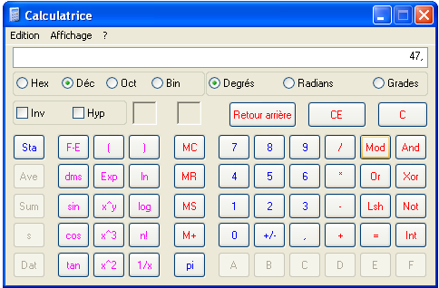
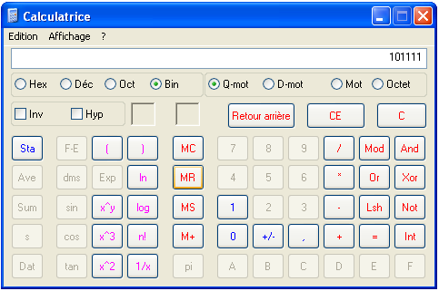
47
2
نتوقف عندما يصبح الناتج يساوي 0
1
23
2
1
11
2
1
5
2
1
2
2
0
1
2
1
0
₂( 101111 = ( ₁₀( 47(

Slide 5
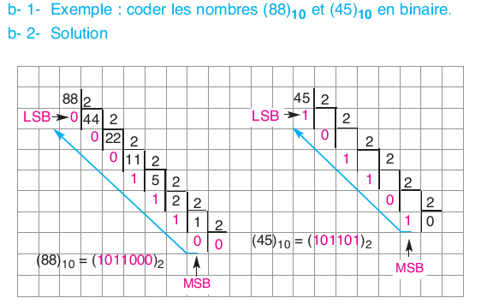
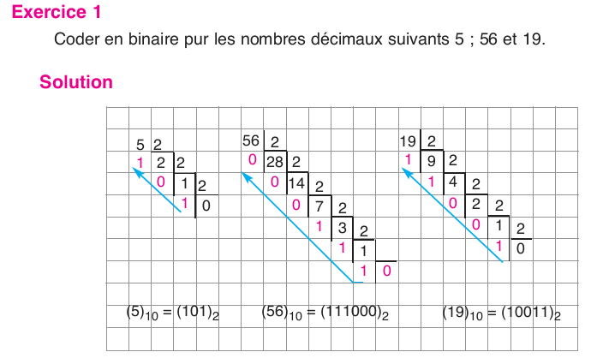

Slide 6
₂( ؟ = ( ₁₀( 20.4(
العدد العشري:
20
2
0
10
2
0
5
2
1
2
2
0
1
2
1
0
₂( ؟ = ( ₁₀( 20 (
₂( 10100 = ( ₁₀( 20 (

Slide 7
₂( ؟ = ( ₁₀( 20.4(
نأخذ الجزء الصحيح ونكمل عملية الضرب
0.4
X
2
0.8
X
0.6
0
0.8
2
X
1
1.6
2
1
1.2
نتوقف حسب الدقة المطلوبة
₂( ؟ = ( ₁₀( 0.4(
₂( 0.011 = ( ₁₀( 0.4(
₂( ؟ = ( ₁₀( 20.4(
₂( 10100.011 = ( ₁₀( 20.4(

Slide 8
المثال رقم 2 : ₈( ؟ ) = ₁₀( 47 )
0
5
47
العدد
8
8
المقسوم عليه
5
7
الباقي
₈( 57 = ( ₁₀( 47(
المثال رقم 3 : ₁₆( ؟ ) = ₁₀(178)
0
11
178
العدد
16
16
المقسوم عليه
11
2
الباقي
₁₆(= (B2 ₁₀( 178(

Slide 9
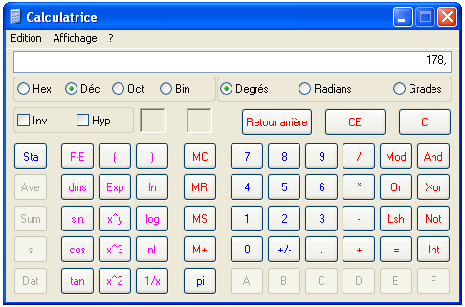
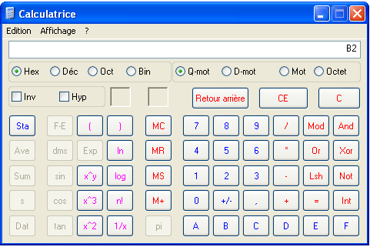
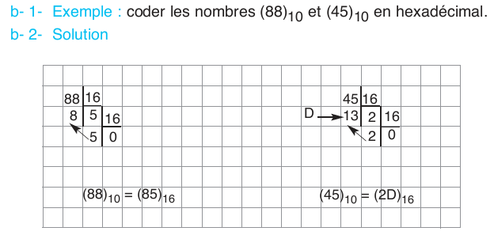
₁₆(= (B2 ₁₀( 178(

Slide 10
2 ـ التحويل من النظام أخر إلى النظام العشري :
القاعدة :
يتم التحويل باستخدام مفهوم المرتبة حيث نضرب كل رمز من رموز العدد أخر بقيمة المرتبة المقابلة ونجمع الجداءات.
₁₀( ؟ =( ₂(111011 (
مثال رقم 1 :
.2⁴
.2⁵
.2⁰
.2¹
.2²
.2³
1
1
111011
=
1
+
1
+
0
+
1
+
+
= 1 + 2 + 0 + 8 + 16 + 32
= (59) ₁₀
مثال رقم 2 : ₁₀(؟ ) = ₈( 235)
.8⁰
.8¹
.8²
235
=
5
+
3
+
2
= (157) ₁₀
مثال رقم 3 : ₁₀(؟ ) = ₁₆( AC2)
.16⁰
.16¹
.16²
AC2
=
2
+
C
+
A
= (2754) ₁₀

Slide 11
3 ـ التحويل من النظام الثنائي إلى النظام الثماني 8 =2 ³ :
نجزئ الرموز ثلاثا – ثلاثا انطلاقا من اليمين ،ثم حساب قيمة كل مجموعة في الأساس العشري .
القاعدة :
₈( ؟ =( ₂( 110011010011(
مثال :
( 110011010011(
110
011
010
011
6
3
2
3
₂( 110011010011(
₈( 6323 =(

Slide 12
4 ـ التحويل من النظام الثماني إلى النظام الثنائي :
نحول كل رمز إلى الثنائي ثم نربط النتائج.
القاعدة :
مثال : ₂( ؟ =( ₈(264(
264
2
6
4
010
110
100
₈(264 (
₂(010110100 =(

Slide 13
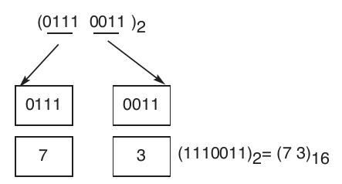
5 ـ التحويل من النظام الثنائي إلى النظام السداسي عشر 16 = 2⁴ :
نجزئ الرموز أربعة – أربعة انطلاقا من اليمين ، ثم حساب قيمة كل مجموعة في الأساس العشري.
القاعدة :
مثال : ₁₆( ؟ =( ₂(10110011111011 (
10
1100
1111
1011
(10110011111011(
0010
2
C
F
B
₂(10110011111011(
₁₆(=(2CFB

Slide 14
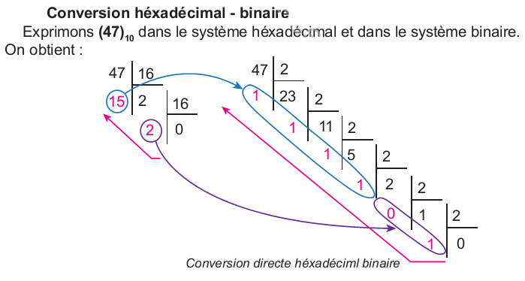
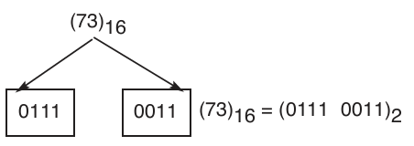
6 ـ التحويل من النظام السداسي عشر إلى النظام الثنائي
A
( (3A9
3
9
نحول كل رمز إلى الثنائي ثم نربط النتائج .
القاعدة :
مثال : ₂( ؟ =( ₁₆(3A9 )
0011
1010
1001
₁₆( (3A9
₂(=(001110101001

Slide 15
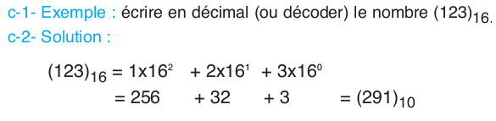
6 ـ التحويل من النظام السداسي عشر إلى النظام العشري.
يتم التحويل باستخدام مفهوم المرتبة ونجمع الجداءات.
القاعدة :
مثال : ₁₀( ؟ =( ₁₆(1B9 )
.16⁰
.16¹
.16²
1B9
=
9
+
B
+
1
= (441)₁₆

Slide 16
4 ـ الترميز في مختلف الأنظمة :
النظام العشري
النظام الثنائي
النظام الثماني
النظام السداسي عشر
2³
2²
2¹
2⁰
0
0 0 0 0
0
0
1
0 0 0 1
1
1
2
0 0 1 0
2
2
3
0 0 1 1
3
3
4
0 1 0 0
4
4
5
0 1 0 1
5
5
6
0 1 1 0
6
6
7
0 1 1 1
7
7
8
1 0 0 0
10
8
9
1 0 0 1
11
9
10
1 0 1 0
12
A
11
1 0 1 1
13
B
12
1 1 0 0
14
C
13
1 1 0 1
15
D
14
1 1 1 0
16
E
15
1 1 1 1
17
F

Slide 17
النظام الثنائي
2³
2²
2¹
2⁰
8
4
2
1
2³
2²
2¹
2⁰
8
4
2
1
(0)₁₀ = 0 ⇒ (0000)
= (0000)₂
(1)₁₀ = 1 ⇒ (0002⁰)
= (0001)₂
5
(2)₁₀ = 2 ⇒ (002¹0)
= (0010)₂
5= 4+1
(3)₁₀ = 3 = 2 + 1 ⇒ (002¹2⁰)
= (0011)₂
(4)₅ = 4 ⇒ (02²00)
= (0100)₂
2³
2²
2¹
2⁰
(5)₁₀ = 5 = 4 + 1 ⇒ (02²02⁰)
= (0101)₂
8
4
2
1
(6)₁₀ = 6 = 4 + 2 ⇒ (02²2¹0)
= (0110)₂
0
1
0
1
(7)₁₀ = 7 = 4 + 2 + 1 ⇒ (02²2¹2⁰)
= (0111)₂
(8)10 =8 ⇒ (2³000)
= (1000)₂
5
(9)₁₀ = 9 = 8 + 1 ⇒ (2³002⁰)
= (1001)₂
نضع في الأعداد(1 2 4 8) والذي مجموعهم يؤدي إلى العدد 5 العدد 1 والأخر يملأ بـ 0

Slide 18
4 ـ العمليات الحسابية في النظام الثنائي :
الباقي
النتيجة
العدد 2
العدد 1
0 + 0 = 0 0
1 ـ الجمع المنطقي :
1 + 0 = 1 0
0 + 1 = 1 0
الجمع : في عملية الجمع يظهر الباقي
1 + 1 = 0 1
1
1
1
10101001 + 1111 = ؟
مثال
10101001
+
1111
1
0
1
1
1
0
0
0

Slide 19
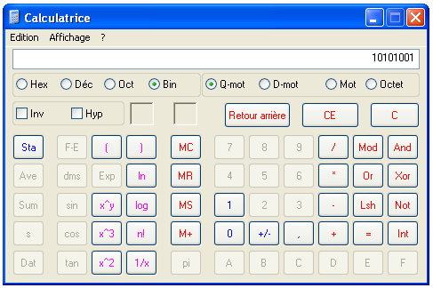
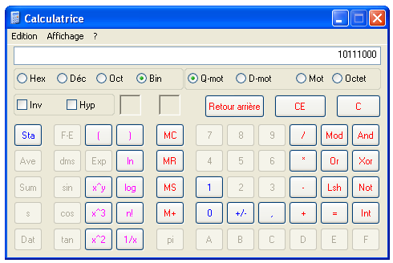
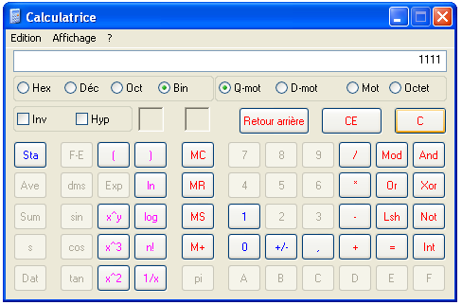
+
=

Slide 20
1 ـ الطرح المنطقي :
الاستعارة
النتيجة
العدد 2
العدد 1
0 - 0 = 0 0
الطرح : في عملية الطرح تظهر الاستعارة
1 - 0 = 1 0
0 - 1 = 1 1
1 - 1 = 0 0
1: الاستعارة
1
1 0 1 0
10
-
-
0 0 0 1
1
1
1 0 0 1
9

Slide 21
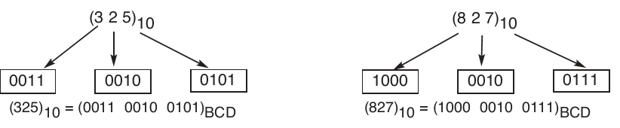
5 ـ النظام BCD :
هذا الترميز يحتفظ بإيجابيات النظام العشري و النظام الثنائي ، ننسب لكل رمز عشري كلمة ثنائية ذات أربع بيت .
عشري
0
1
2
3
4
5
6
7
8
9
BCD
0000
0001
0010
0011
0100
0101
0110
0111
1000
1001
(547)₁₀ =( )_{BCD}
مثال :
5
4
7
( (547
0110
0100
0111
₁₀( (547
_{BCD}(=(010101000111

Slide 22
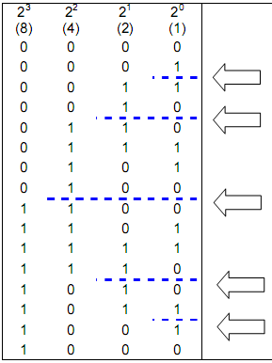
في السطر الاول والثاني المنعكس يشبه الطبيعي
6 ـ النظام الثنائي المنعكسGRAY) ) :
بقية السطر الثالث والرابع المنعكس يشبه الطبيعي
مــرآة: نقلب الاعداد
مــرآة
مــرآة
Pour comprendre, clic par clic
الثنائي المنعكس ( gray )
الثنائي الطبيعي
العشري
0
0
0
0
0
0
0
0
0
0
0
0
1
0
0
0
1
1
0
0
1
1
0
0
1
0
2
0
0
1
0
0
0
1
1
3
0
1
1
0
0
1
0
0
4
0
1
1
1
0
1
0
1
5
0
1
0
1
0
1
1
0
6
0
1
0
0
0
1
1
1
7
1
1
0
0
1
0
0
0
8
1
1
0
1
1
0
0
1
9
1
1
1
1
1
0
1
0
10
1
1
1
0
1
0
1
1
11
1
0
1
0
1
1
0
0
12
1
0
1
1
1
1
0
1
13
1
0
0
1
1
1
1
0
14
1
0
0
0
1
1
1
1
15

Slide 23
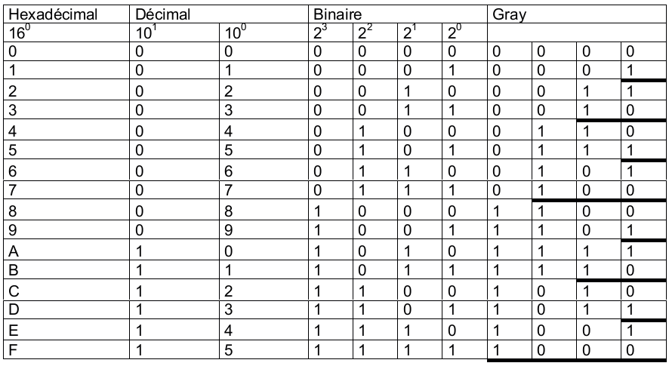

Slide 24
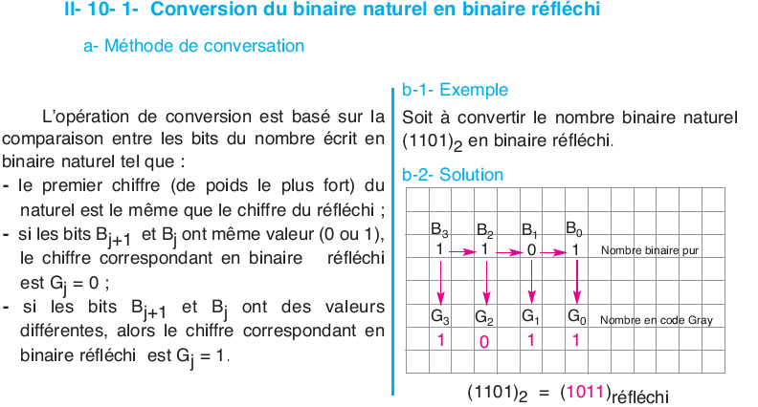
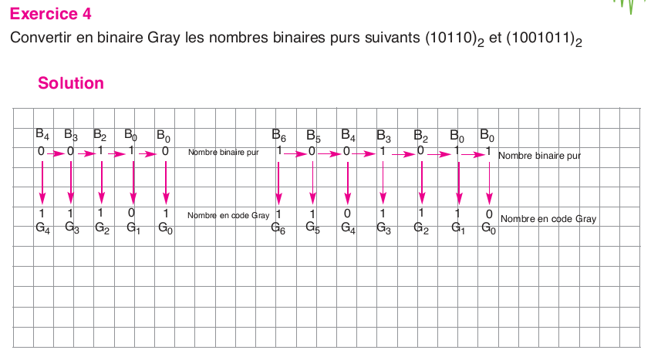

Slide 25
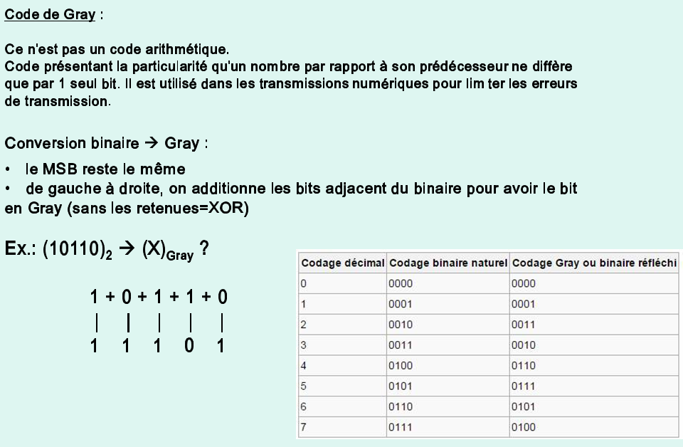
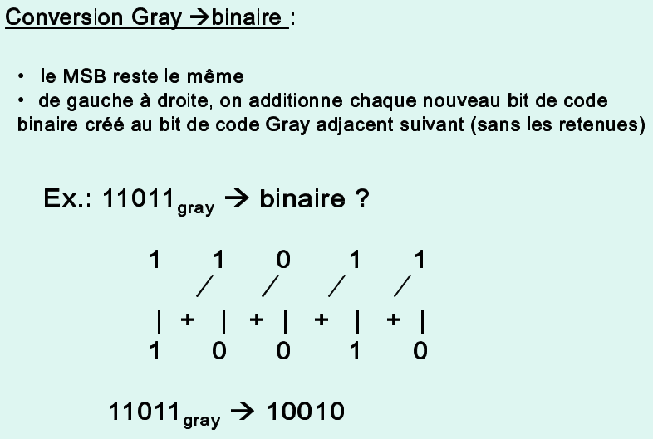

Slide 26
البوابة
الرمز الامريكي
الرمز الاروبي
جدول الحقيقة
م المنطقية
الدارة الكهــربائية
a
S
P
N
"نعـم "
OUI
a
a
a
S
S
1
S
0
0
S =
a
1
1
a
S
" نفي " NON
NO
P
a
S
N
a
S
a
1
S
0
1
S =
a
1
0
b
a
S
" و "
ET
AND
0
0
0
P
N
a
a
a
b
S
S
&
S
0
1
0
S
= a . b
b
b
1
0
0
1
1
1
b
a
S
" أو "
OU
OR
0
0
0
P
a
N
a
a
0
1
1
S
b
S
≥1
S
S
= a + b
b
1
0
1
1
1
1
b

Slide 27
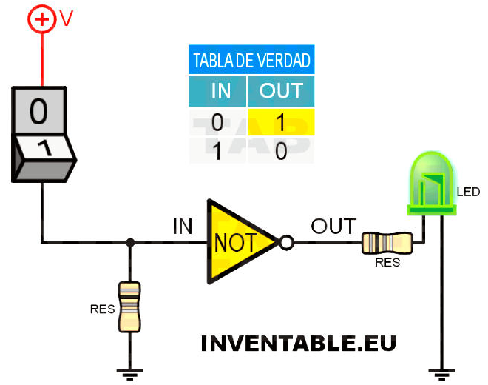
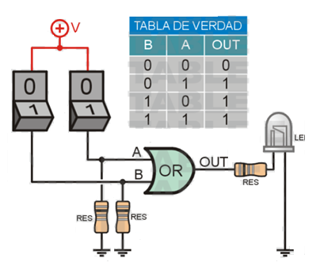
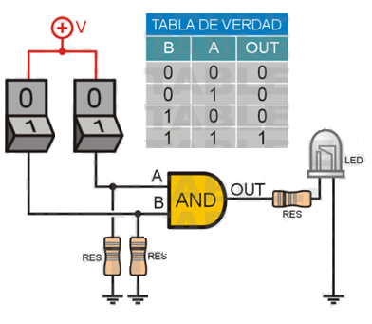

Slide 28

ملاحظة: في الواقع لا توجد بوابات لوحدها وإنما توجد في مركب الكتروني يسمى الدارة المندمجة (Circuit intègre)
a
S
b

Slide 29
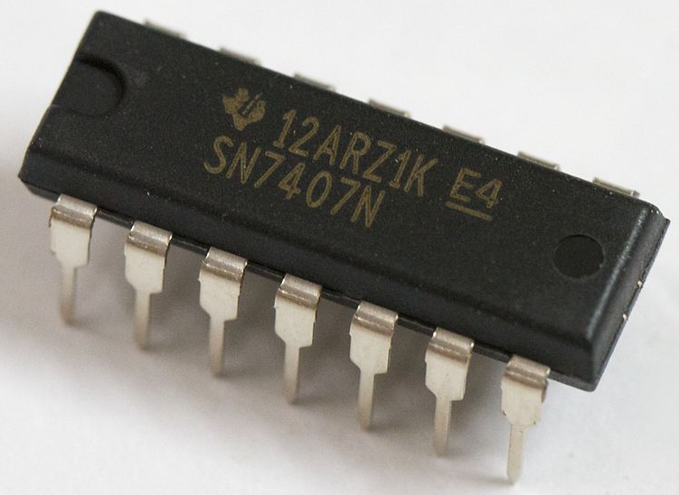
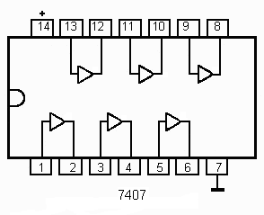
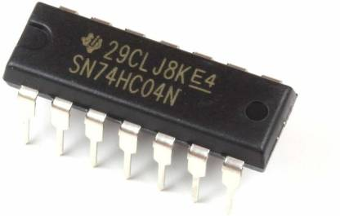
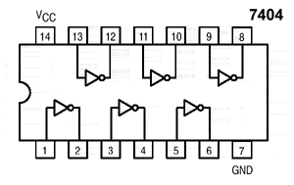
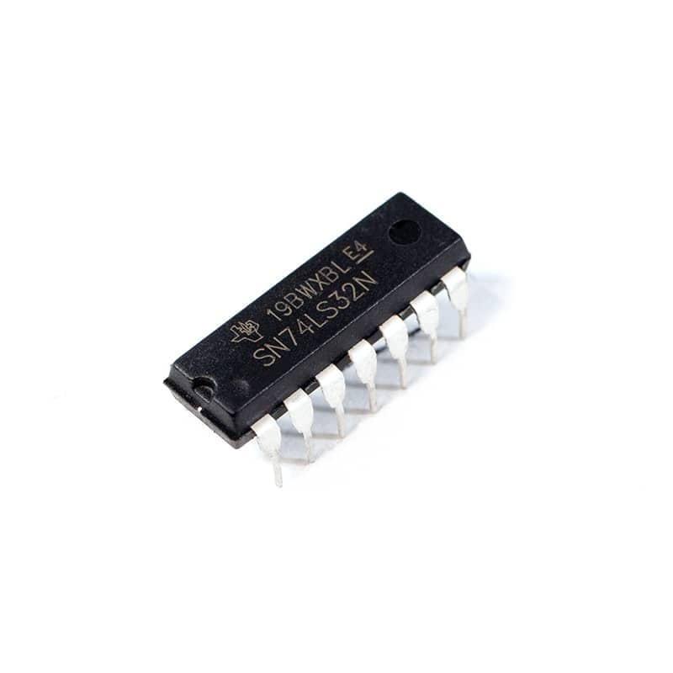
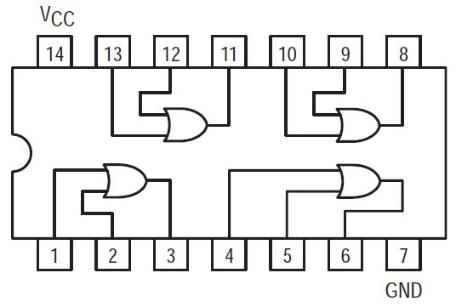
البوابة
التمثيل المنطقي
الدارة المندمجة
التمثيل المنطقي لدارة المندمجة
"نعـم "
OUI
a
S
SN7407
" نفي " NON
NO
a
S
SN7404
" و "
ET
AND
a
S
b
SN7408
" أو "
OU
OR
a
S
b
SN7432

Slide 30
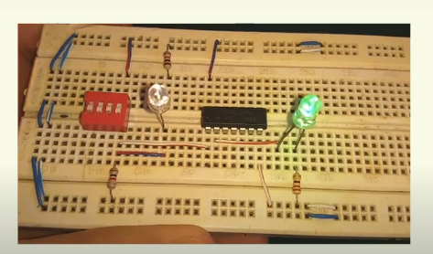
" لا " NON
NO
a
S
a
S
0
1
1
0

Slide 31
البوابة
الرمز الامريكي
الرمز الفرنسي
جدول الحقيقة
م المنطقية
الدارة الكهــربائية
b
a
S
P
a
N
S
" نفي و "
NAND
a
0
0
1
S =
a.b
b
S
a
&
S
0
1
1
1
0
1
b
1
1
0
b
a
S
" نفي أو "
NOR
0
0
1
N
a
0
1
S =
a+b
P
a
b
S
S
a
≥1
S
0
b
1
0
0
1
1
0
b
a
S
P
a
b
N
" أو الاستبعادي "
ET EXCLU
XOR
a
0
0
0
S=ab + ab
S
S
a
0
1
1
b
b
=1
S
1
0
1
a
b
1
1
1
S
= a + b
b
a
S
" لا أو الاستبعادي "
OU EXCLU
NXOR
0
0
1
S=ab + ab
a
b
N
a
a
P
S
S
=1
S
0
1
0
b
b
1
0
0
S
= a + b
1
1
1
a
b

Slide 32
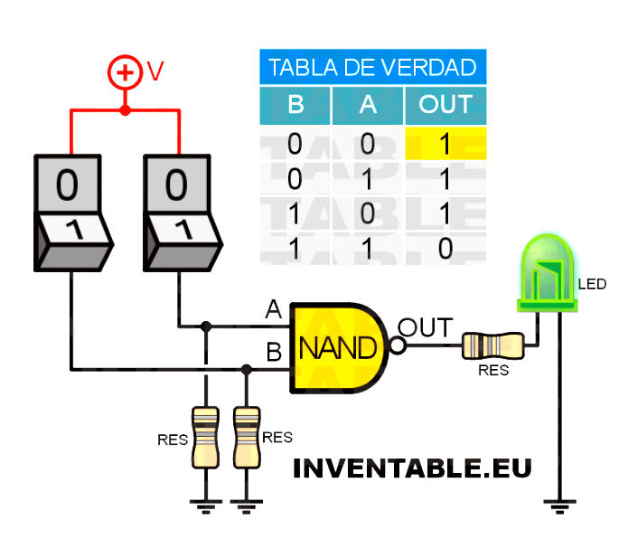
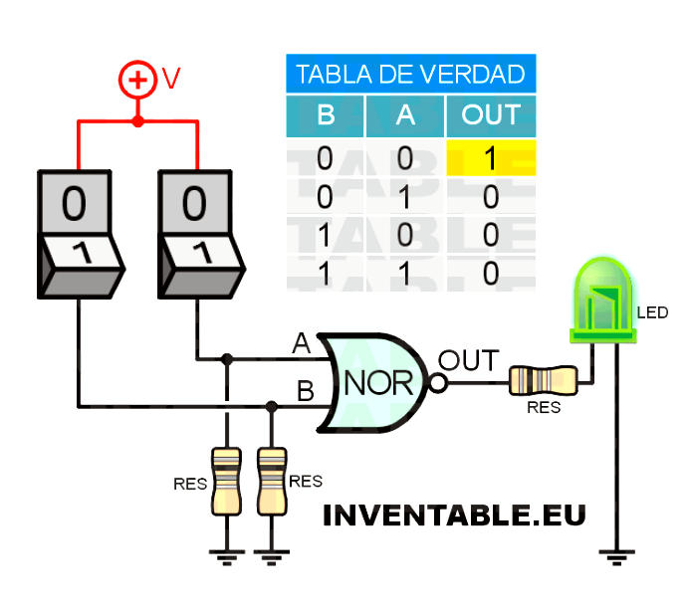
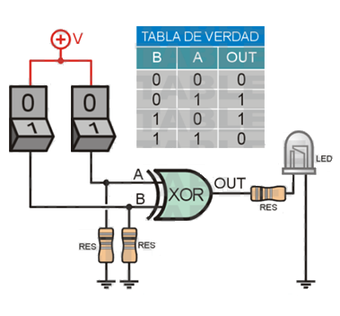

Slide 33
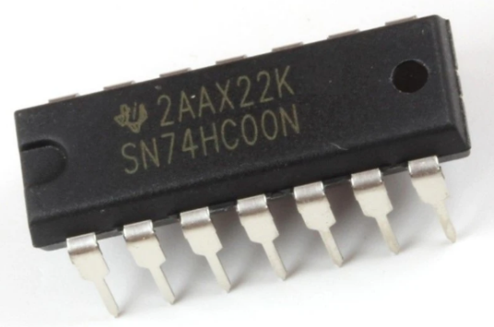
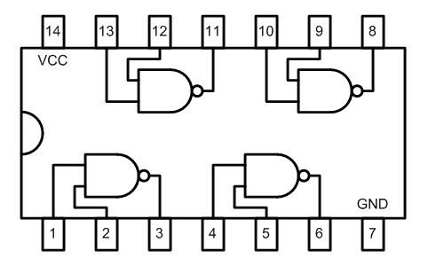
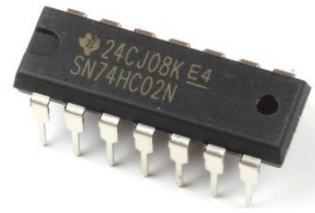
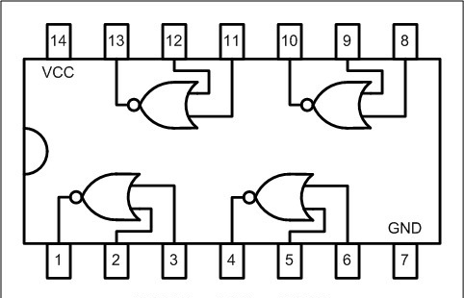
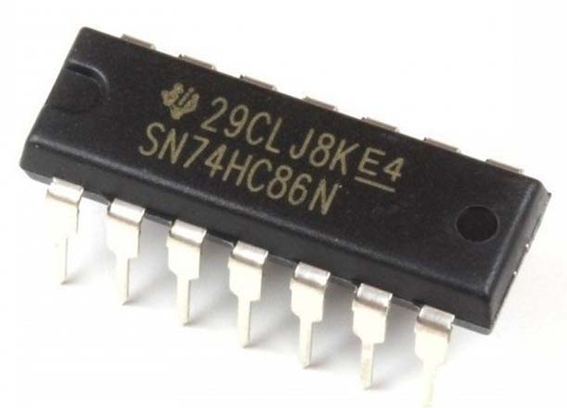
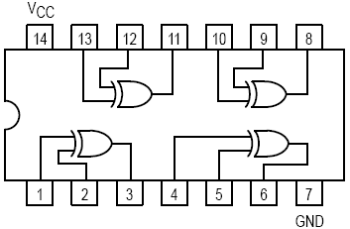
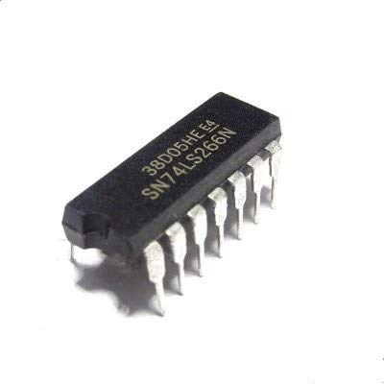
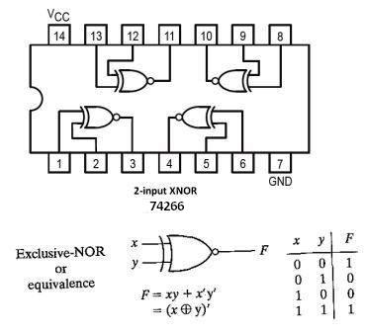
البوابة
التمثيل المنطقي
الدارة المندمجة
التمثيل المنطقي لدارة المندمجة
" نفي و "
NAND
a
SN7400
b
S
" نفي أو "
NOR
a
S
SN7402
b
" أو الاستبعادي "
ET EXCLU
NXOR
a
b
S
SN7486
" لا أو الاستبعادي "
OU EXCLU
XOR
a
S
b
SN74266

Slide 34
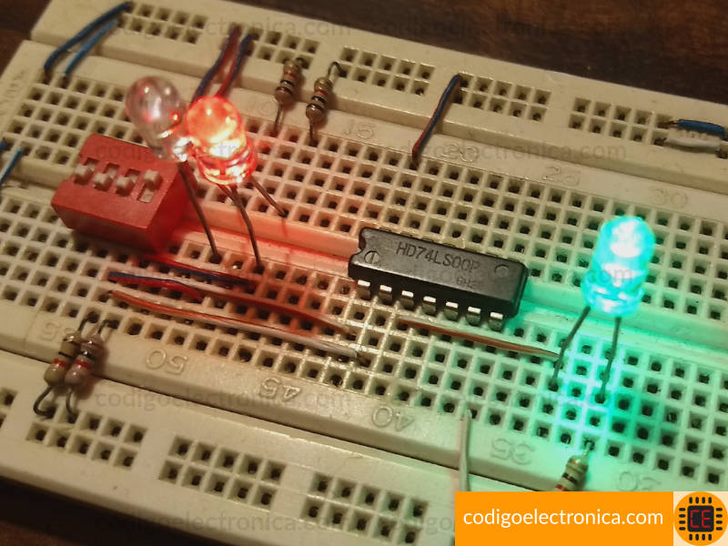
" نفي و "
NAND
a
S
b
b
a
S
0
0
1
0
1
1
1
0
1
1
1
0

Slide 35
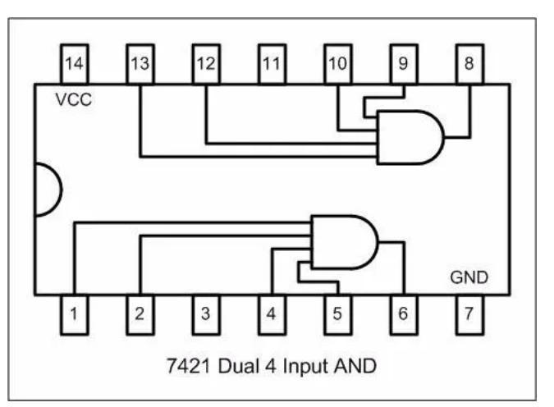
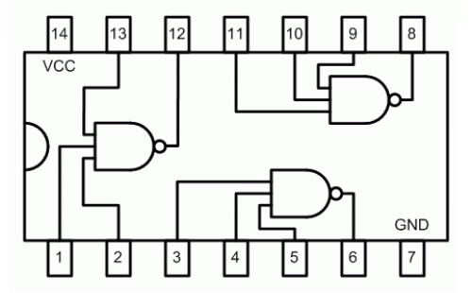
ملاحظة: هناك بوابات بثلاثة أو أربعة مداخل

Slide 36
بعض الخواص:
1 ـ الجمع المنطقي :
P
a
N
S = a + a
a | a | a + a
S = a
0
0
0
1
1
1
a
a | a | a + a
P
a
N
S = a + a
S = 1
0
1
1
1
0
1
a
a | 0 | a + 0
P
a
N
S = a + 0
S = a
0
0
0
1
0
1
0
P
a
N
S = a + 1
a | 1 | a + 1
S = 1
0
1
1
1
1
1
1

Slide 37
2 ـ الضرب المنطقي :
P
a
a
N
S = a . a
a | a | a . a
S = a
0
0
0
1
1
1
P
a
a
N
S = a . a
a | a | a . a
S = 0
0
1
0
1
0
0
a | 0 | a . 0
P
N
S = a . 0
a
0
S = 0
0
0
0
1
0
0
a | 1 | a . 1
P
N
S = a . 1
a
1
S = a
0
1
0
1
1
1

Slide 38
التبديلية
a . b
= b . a
a + b
= b + a
التجميعية
a.( b. c)
= (a. b. ). c
a +( b + c)
= (a + b )+ c
التوزيعية
a.( b + c)
= a .b + a.c
a + b.c
= (a + b).( a + c )
بعض الاستنتاجات:
a + a.b
a
a . ( 1 + b)
a + 1
a
=
=
=
a . (a + b)
a
a . a + a . b
a + a.b
a
=
=
=
a . (a + b)
a . b
a . a + a . b
0 + a. b
a . b
=
=
=
a + a . b
a + b
(a + a). (a + b)
1 . (a . b)
a + b
=
=
=

Slide 39
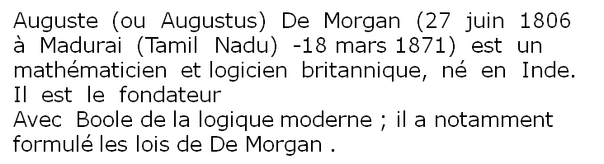

8 ـ قوانين دي مورقين De Morgan :
=
.
a+b
a
b
1 – إتمام الجمع المنطقي
b
a
a+b
S1=a+b
b
a
S2=a.b
0
0
1
1
0
1
0
1
0
1
1
1
0
0
1
0
1
0
1
a
1
0
0
a
S = a + b
=
S = a . b
b
1
0
0
b
1
0
0
2 – إتمام الضرب المنطقي
a.b
a
b
=
+
b
a
a.b
S1=a.b
b
a
S2=a+b
0
0
1
1
0
1
0
1
0
1
1
1
0
0
1
0
1
0
1
a
0
1
1
a
=
b
S = a . b
S = a + b
0
1
1
1
0
0
b

Slide 40
Auguste (ou Augustus) De Morgan (27 juin 1806 à Madurai (Tamil Nadu) -18 mars 1871) est un mathématicien et logicien britannique, né en Inde. Il est le fondateur
Avec Boole de la logique moderne ; il a notamment formulé les lois de De Morgan .

Slide 41





.
a+b
=
a
b
=
+
a
b
a.b
=
+
=
+

Slide 42
بعض الخواص:
a + b
=
a + b
=
=
=
a
b
.
a . b
=
a . b
=
=
=
a
b
+
c | b | a | S
0 | 0 | 0 | 0
0 | 0 | 1
0 | 1 | 0
0 | 1 | 1 | 0
1 | 0 | 0 | 0
1 | 0 | 1
1 | 1 | 0 | 0
1 | 1 | 1
9 ـ استخرج المعادلة المنطقية من جدول الحقيقة :
1
1
S =
a.b.c
+
a.b.c
+
a.b.c
+
a.b.c
1
1

Slide 43
هناك طريقتان :
10 ـ تبسيط المعادلات المنطقية :
تعتمد هذه الطريقة على خواص جبر بول والعلاقات الأساسية :
-1 الطريقة الجبرية :
مثال:اختزل المعادلات التالية :
S₁ = a + a.b.c + a.b.c + a.b + a.d + a.d
= a ( 1 + bc + d + d ) + a.b ( c + 1 )
= a + a.b
S₁ = a + b
S₂ = ( a + b ) ( a + b )
= a. a + a.b + a.b + b.b
= a + a ( b + b ) + 0
S₂ = a

Slide 44

الطريقة الجبرية تشترط معرفة جيدة لقواعد جبر بول ،لذا نفضل استعمال طريقة بيانية، هي
طرقة كارنو .
2 ـ طريقة كارنو :
يملأ جدول كرنو بنظام الثنائي المنعكس ( gray ) .
1 ـ جدول كارنو لمتغيرين :
a
b | a | S
0 | 0
0 | 1
1 | 0
1 | 1
b
0
1
0
0
0
00
01
1
1
1
10
11
1
1
0
0

Slide 45
2 ـ جدول كارنو لثلاث متغيرات :
جدول الحقيقة:
ba
c
00 01 11 10
c
b
a
S
0
1
2
4
3
0
0
0
0
1
2
3
4
5
6
7
8
1
5
6
8
7
0
0
1
1
0
1
0
0
0
1
1
0
1
0
0
1
ba
1
0
1
1
c
00 01 11 10
1
1
0
0
0
0
1
0
1
1
1
1
1
1
1
1
1
0

Slide 46

3ـ جدول كارنو باربع متغيرات :
d c b a S
0
0
0
0
0
0
0
0
1
1
1
1
1
1
1
1
0
0
0
0
1
1
1
1
0
0
0
0
1
1
1
1
0
0
1
1
0
0
1
1
0
0
1
1
0
0
1
1
0
1
0
1
0
1
0
1
0
1
0
1
0
1
0
1
0
0
1
1
0
1
0
1
0
1
1
0
1
0
0
1
0
1
2
3
4
5
6
7
8
9
101112
13
14
15
16
0
1
1
ba
0
dc
00
01
11
10
1
00
1
2
4
3
0
01
5
6
8
7
1
11
13
14
16
15
0
10
9
10
12
11
1
1
ba
0
dc
00
01
11
10
1
00
0
0
1
1
0
01
0
1
1
0
0
11
1
0
1
0
1
10
0
1
0
1

Slide 47
استخراج المعادلة المنطقية من جدول كارنو:
a
0 1
b
0
1
0 | 1
1 | 0
S
= a.b + a.b
ba
c
00 01 11 10
0
1
0 | 1 | 0 | 0
0 | 1 | 1 | 0
S
= a.bc + a.bc + a.bc
ba
dc
00 01 11 10
00
0 | 0 | 1 | 0
0 | 1 | 1 | 0
1 | 0 | 0 | 0
0 | 1 | 0 | 0
01
11
S
= a.bcd + a.bcd + a.bcd + a.bcd + a.bcd
10

Slide 48
وضع المعادلة المنطقية في جدول كارنو:
a
0 1
b
S
= a.b + a.b
0
1
0
0
1
1
ba
c
00 01 11 10
S
= a.bc + a.bc + a.bc + a.bc
0
1
0
1
0
1
0
1
1
0
ba
dc
00 01 11 10
00
0
0
1
0
S
= a.bcd + a.bcd + a.bcd + a.bcd + a.bcd
1
1
1
0
01
11
0
0
0
0
0
1
0
0
10

Slide 49
4 ـ الاختزال بطريقة كارنو :
تجميع ثنائي هو خانتان متجاورتان .
1ـ تجميع ثنائي :
جدول كارنو لمتغيرين:
المتغيرة التي تحذف هي التي تتغير من المتممة إلى غير المتممة أو العكس
a
0
1
b
0
0
1
a=1
b=0
(b → b et a → a)
⇒ S = a
1
0
1
a=1
b=1
a
b تغيرت و a لم تتغير ⇐ b تحذف.
b
0
1
0
0
0
(a → a et b → b)
⇒ S = b
1
1
1
b تغيرت و a لم تتغير ⇐ b تحذف.
b=1
b=1
a=0
a=1
a
0
1
b
(b → b et a → a)
⇒ a
بالنسبة للتجميع الاول
0
0
1
⇒ S = a + b
(a → a et b → b)
⇒ b
بالنسبة للتجميع الثاني
1
1
1
+
ملاحظة: عند الانتقال من تجميع إلى تجميع نضيف

Slide 50
4 ـ الاختزال بطريقة كارنو :
تجميع ثنائي هو خانتان متجاورتان .
1ـ تجميع ثنائي :
جدول كارنو لـ 3 متغيرات:
المتغيرة التي تحذف هي التي تتغير من المتممة إلى غير المتممة أو العكس
ba
c
00 01 11 10
(ab → ab et → c) c
⇒ ab
بالنسبة للتجميع الاول
ab
0
1
0
1
c
0
⇒ S = ab + ab
1
0
1
0
1
ab
⇒ ab
c
(ab → ab et c → c)
بالنسبة للتجميع الثاني
ba
c
00 01 11 10
0
0
1
0
0
(ab → ab et c → c)
⇒ ab
بالنسبة للتجميع الاول
1
⇒ S = ab + ac
0
1
1
0
(ab → ab et c → c)
⇒ ac
بالنسبة للتجميع الثاني
ba
c
00 01 11 10
⇒ abc
0
0
1
0
(abc → abc) (لا يمكن تجميعه)
⇒ S = abc + ac
0
1
1
0
0
1
(ab → ab et c → c)
⇒ ac
بالنسبة للتجميع الثاني
ملاحظة1: في التجميع الثالث يمكن طي جدول كارنو كطي الورقة وبالتالي يلتقي الطرفان فيشكلان تجمع لمتغيرين.

Slide 51
4 ـ الاختزال بطريقة كارنو :
ba
الرباعي هو 4 خانات متجاورة .
2ـ تجميع الرباعي :
c
00 01 11 10
جدول كارنو لـ 3 متغيرات:
0
0
0
1
1
c
1
0
0
1
1
c
(ab → ab et c → c)
⇒ b
⇒ S = b
ab
ab
ba
c
00 01 11 10
0
0
0
0
0
1
ab→
ab→
ab→
a تغيرت و b تغيرت ⇒
ab
1
1
1
1
c
c
c
c
c→c
⇒ S = C
ab
ab
ab
ab
ba
c
00 01 11 10
1
0
0
1
ab→
ab ⇒
a
0
c
1
1
0
0
1
c→c
⇒ S = a
c
ab
ab
ba
c
00 01 11 10
0
0
0
1
1
⇒ b
1
⇒ S = b+c
1
1
1
1
⇒ c
ملاحظة1: في التجميع الثالث يمكن طي جدول كارنو كطي الورقة وبالتالي يلتقي الطرفان فيشكلان تجمع لمتغرات.
ملاحظة2: في التجميع الرابع عند الانتقال من تجميع إلى تجميع نضيف +

Slide 52
4 ـ الاختزال بطريقة كارنو :
2ـ تجميع الثنائي و الرباعي :
جدول كارنو لـ 3 متغيرات:
ba
c
00 01 11 10
0
0
0
1
1
1
⇒ S = b + ac
0
1
1
1
ba
c
00 01 11 10
0
1
0
0
1
1
⇒ S = a + bc
1
0
1
1
ba
c
00 01 11 10
0
0
1
1
0
1
0
1
1
1
⇒ S = a + bc
ba
c
00 01 11 10
0
0
0
1
1
1
1
0
1
1
⇒ S = b + ac

Slide 53
4 ـ الاختزال بطريقة كارنو :
2ـ تجميع الرباعي و الرباعي :
جدول كارنو لـ 3 متغيرات:
ba
c
00 01 11 10
0
0
0
1
1
1
⇒ S = b + c
1
1
1
1
ba
c
00 01 11 10
0
1
0
0
1
1
⇒ S = a + c
1
1
1
1
ba
c
00 01 11 10
0
0
1
1
1
⇒ S = a + b
1
0
1
1
1
ba
c
00 01 11 10
0
0
1
1
1
1
⇒ S = a + c + b
1
1
1
1

Slide 54
4 ـ الاختزال بطريقة كارنو :
1ـ تجميع ثنائي :
جدول كارنو لـ 4 متغيرات:
ba
ab
dc
00 01 11 10
00
0 | 0 | 0 | 0
0 | 0 | 1 | 0
0 | 0 | 1 | 0
0 | 0 | 0 | 0
01
⇒ S = abc
c
b
b
11
ba
10
dc
00 01 11 10
00
d
01
c
b
11
c
ba
ba
d
dc
00 01 11 10
10
00
0 | 0 | 0 | 0
0 | 1 | 0 | 0
0 | 1 | 0 | 0
0 | 0 | 1 | 1
a
01
⇒ S = abc + bcd
a
c
11
cd
10

Slide 55
ba
dc
00 01 11 10
00
0 | 0 | 0 | 0
0 | 0 | 0 | 0
0 | 1 | 1 | 0
0 | 1 | 0 | 0
01
S = acd + abd
11
10
ba
dc
00 01 11 10
00
0 | 0 | 0 | 0
1 | 0 | 0 | 1
0 | 0 | 0 | 0
1 | 0 | 0 | 1
01
S = acd + acd
11
10
ba
dc
00 01 11 10
00
0 | 0 | 1 | 0
0 | 0 | 0 | 0
0 | 0 | 0 | 0
0 | 0 | 1 | 0
01
S = abc
11
10

Slide 56
هو أربع خانات متجاورة .
2 ـ الرباعيات :
ba
dc
00 01 11 10
00
0 | 1 | 1 |  | 0
0 | 1 | 1 |  | 0
0 | 0 | 0 |  | 0
0 | 0 | 0 | 0
01
S = ad
11
10
ba
dc
00 01 11 10
00
0 | 0 | 1 | 0
0 | 0 | 1 | 0
0 | 0 | 1 | 0
0 | 0 | 1 | 0
01
S = ab
11
10
ba
dc
00 01 11 10
00
0 | 1 | 1 | 0
0 | 0 | 0 | 0
0 | 0 | 0 | 0
0 | 1 | 1 | 0
01
S = ac
11
10

Slide 57
2 ـ ثنائيات والرباعيات :
ba
dc
00 01 11 10
00
0 | 1 | 1 | 0
0 | 1 | 1 | 0
0 | 0 | 0 | 0
0 | 0 | 1 | 1
01
S = ad + bcd
11
10
ba
dc
00 01 11 10
00
0 | 0 | 1 | 0
0 | 1 | 1 | 0
0 | 0 | 1 | 0
0 | 0 | 1 | 0
01
S = ab + acd
11
10
ba
dc
00 01 11 10
00
0 | 1 | 1 | 0
1 | 0 | 0 | 0
0 | 0 | 1 | 0
0 | 1 | 1 | 0
01
S = ac + abd + abcd
11
10

Slide 58
ba
هو ثماني خانات متجاورة .
3 ـ الثمانيات :
dc
00 01 11 10
00
0 | 1 | 1 | 0
0 | 1 | 1 | 0
0 | 1 | 1 | 0
0 | 1 | 1 | 0
01
S = a
11
10
ba
dc
00 01 11 10
00
1 | 0 | 0 | 1
1 | 0 | 0 | 1
1 | 0 | 0 | 1
1 | 0 | 0 | 1
01
S = a
11
10
ba
dc
00 01 11 10
00
0 | 0 | 0 | 0
1 | 1 | 1 | 1
1 | 1 | 1 | 1
0 | 0 | 0 | 0
01
S = c
11
10

Slide 59
4 ـ التداخل :
ba
dc
00 01 11 10
00
0 | 1 | 0 | 0
1 | 1 | 1 | 1
1 | 1 | 1 | 1
0 | 0 | 0 | 0
01
S = c + abd
11
10
ba
dc
00 01 11 10
00
0 | 0 | 0 | 0
0 | 0 | 1 | 1
1 | 1 | 1 | 1
1 | 1 | 1 | 1
01
S = d + bc
11
10
ba
dc
00 01 11 10
00
0 | 1 | 1 | 0
1 | 1 | 1 | 1
1 | 1 | 1 | 1
0 | 1 | 1 | 0
01
S = c + a
11
10

Slide 60
11 ـ المخطط المنطقي :
S = ab + ab
1ـ تمثيل المعادلة بمخطط منطقي:
b
a
S
2 ـ باستعمال البوابة " لا أو " :
S = (a + b)(a + b)
b
a
S = (a + b)(a + b)
S = (a + b) + (a + b)
S
SN7402
قوانين دي مورقين De Morgan

Slide 61

3 ـ باستعمال البوابة " لا و " :
S = ab + ab + c
c
b
a
S = ab + ab + c
S = (ab + ab).c
S
S = (ab . ab).c
قوانين دي مورقين De Morgan

Slide 62
a
استخرج المعادلة المنطقية من التصميم المنطقي
b
a
S
b
S
S=ab + ab
S
= a + b
a
a
S
b
b
S
S = a.b.c
c
c
S = a.b + c.d
d
a
S
b
M=a(bc + bc)
c

Slide 63
5 ـ أمثلة :
1ـ اختزل المعادلة التالية بطريقة كارنو ثم مثلها منطقيا:
S = abc + abc + abc + abc
c
b
a
ba
c
00 01 11 10
0
1
0 | 1 | 0 | 0
1 | 1 | 0 | 1
S
S = ab + ac
2ـ اختزل المعادلة التالية بطريقة كارنو ثم مثلها منطقيا باستعمال البوابة " NAND ":
S = abcd + abcd + abcd + abcd + abcd + abcd + abcd
S = bd + abd + bcd
d
c
b
a
ba
dc
00 01 11 10
S = bd + abd + bcd
00
1 | 1 | 0 | 0
1 | 1 | 0 | 0
0 | 0 | 0 | 1
0 | 0 | 1 | 1
01
S = (bd) . (abd) . (bcd)
S
11
10

Slide 64


12 ـ مسائل في المنطق التوافقي :
المسألة 1 :
a
b
.b و a
ـ يشتغل محرك M ذو سرعتين بواسطة زرين ضاغطين
ـ حالة الراحة يكون a و b غير مضغوطين .
ـ الضغط على a فقط ، المحرك يدور بسرعة صغيرة .
M
ـ الضغط على a و b معا المحرك يدور بسرعة كبيرة .
ـ الضغط على b فقط ، المحرك يدور بسرعة كبيرة .
الحل :
ـ عدد متغيرات الدخول :
b | a | G_{V} | P_{V}
0 | 0
0 | 1
1 | 0
1 | 1
4 توفيقات ( 2² (حالات .
مدخلين a و b
0
0
سرعة كبيرة G_{V} وسرعة صغيرة P_{V}
ـ عدد المخارج :
a
0
1
b
0 1
1
0
0
1
0 | 0
1 | 1
G_{V}
= b
1
0
P
b
P_{V}
N
c
b
a
المخطط المنطقي:
a
P_{V}
= ab
G_{V}
b
G_{V}
P_{V}

Slide 65
المسالة 2 :
ـ ثلاث قاطعات a و b و c تتحكم في إشعال مصباحين L₁ و L₂ حسب الشروط التالية :
ـ بمجرد إن تكون قاطعة أو عدة قواطع مغلوقة يشتعل المصباح الأول L_{1 .}
ـ المصباح الثاني L₂ لا يشتعل إلا إذا كانت قاطعتان مغلقتان .
الحل :
ـ عدد متغيرات الدخول :
( 2³ حالات .(
8 توفيقات
3 مداخل a و b و c
ـ عدد المخارج :
مخرجين : المصباح L₁ والمصباح L₂ .
c | b | a | L₁ | L₂
0 | 0 | 0
0 | 0 | 1
0 | 1 | 0
0 | 1 | 1
1 | 0 | 0
1 | 0 | 1
1 | 1 | 0
1 | 1 | 1
ba
0
0
c
00 01 11 10
1
0
0
1
0 | 1 | 1 | 1
1 | 1 | 1 | 1
L₁ = a + b + c
1
0
1
1
ba
1
0
c
00 01 11 10
0
1
0 | 0 | 1 | 0
0 | 1 | 1 | 1
1
1
L₂ = ab + bc + ac
1
1
1
1

Slide 66


c
b
a
L₁ = a + b + c
المخطط المنطقي:
c
b
a
L1
L1
c
b
a
L₂ = ab + bc + ac
c
b
a
L2
L2

Slide 67

المسالة 3 :
نظام ألي لفرز الارتفاع.
التشغيل:
لدينا نظام ألي لفرز ثلاثة علب مختلفة الارتفاع ( P , M , G ) بواسطة ثلاثة ملتقطات أو كواشف (a , b , c)
, وثلاث شواهد تدل على كل ارتفاع بحيث:
P: يضغط فقط على a .
M: يضغط فقط على a و b.
G: يضغط على a و b و c.
المطلوب:
1 ـ اكتب خطوات التشغيل.
2 ـ حدد متغيرات الدخول.
3 ـ حدد المخارج.
4 ـ استخرج جدول الحقيقة للتشغيل.
5 ـ استخرج المعادلة المنطقية للتشغيل
6 ـ اختزل المعادلة المنطقية للتشغيل بواسطة جدول كارنو.
7 ـ مثل المعادلة المنطقية للتشغيل بواسطة المخطط الكهربائي ثم المخطط المنطقي.

Slide 68
لا يمكن الاختزال بجدول كارنو
الحل:
c
b
a
G
M
P
0
0
0
0
0
0
الارتفاع P
الارتفاع M
0
0
1
0
0
1
ba
ba
0
1
0
0
0
0
c
00 01 11 10
c
00 01 11 10
0
1
1
0
1
0
0
0
1
0
0
0
0
0
1
0
1
0
0
0
0
0
1
0
0
0
0
1
0
0
0
0
1
0
1
0
0
0
1
1
0
0
0
0
P = abc
M = abc
1
1
1
1
0
0
الارتفاع G
c
b
a
ba
c
00 01 11 10
0
0
0
0
0
1
0
0
1
0
P
G = abc
M
G

Slide 69

مسالة 4:
نظام ألي: مضختان للتحكم في ملء حوض مائي.
التشغيل:
1-عندما يكون الحوض ممتلئ (Sh=1 و Sb=1 ) لاتعمل أي مضخة.
2-عندما يكون الحوض فارغ ( Sh=0 و Sb=0) تعمل مضختان M1 و M2.
3-عندما يكون الحوض نصف فارغ ( Sh=0 و Sb=1 ) تعمل إحدى مضختان. يتم الاختيار مابين المضختين حسب المبدل C=1 تعمل المضخة M1 , C=0 تعمل المضخة M2.
المطلوب:
1 ـ حدد متغيرات الدخول.
2 ـ حدد المخارج.
3 ـ استخرج جدول الحقيقة للتشغيل.
4 ـ استخرج المعادلة المنطقية للتشغيل
5 ـ اختزل المعادلة المنطقية للتشغيل بواسطة جدول كارنو.
6 ـ مثل المعادلة المنطقية للتشغيل بواسطة المخطط الكهربائي ثم المخطط المنطقي.

Slide 70
الحل:
جدول الحقيقة:
M1-
M2-
c
sbsh
sbsh
Sb
Sh
M1
M2
c
00 01 11 10
c
00 01 11 10
0
0
0
1
1
0
1
φ
0
0
0
1
φ
0
1
0
0
1
φ
φ
1
1
φ
0
1
1
1
φ
0
0
0
0
1
0
0
1
0
1
1
0
0
M1 = sb + c.sh
M2 = sb + c.sh
1
0
0
1
1
1
0
1
φ
φ
1
1
0
1
0
sh
c
sb
1
1
1
0
0
M1
M2

Slide 71

مسالة 5:
نظام ألي لفرز قطع حسب الألوان.
التشغيل:
- لفرز قطع مختلفة الألوان(الاخضر , الأحمر , الأزرق ) باستعمال جهاز ألي لفرز القطع حسب الألوان حيث التشغيل كما يلي:
1- يشتغل المحرك M عند فرز لونين اثنين مختلفين فقط .
المطلوب:
1 ـ اكتب خطوات التشغيل.
2 ـ حدد متغيرات الدخول.
3 ـ حدد المخارج.
4 ـ استخرج جدول الحقيقة للتشغيل.
5 ـ استخرج المعادلة المنطقية للتشغيل
6 ـ اختزل المعادلة المنطقية للتشغيل بواسطة جدول كارنو.
7 ـ مثل المعادلة المنطقية للتشغيل بواسطة المخطط الكهربائي ثم المخطط المنطقي.

Slide 72
الحل:
M
RV
لا يوجد تجميع
B
R
V
M
B
00 01 11 10
0
0
0
0
0
0
0
1
0
0
0
1
0
1
0
1
0
1
0
1
0
0
0
1
1
1
M = VRB + VRB + VRB
1
0
0
0
B
R
V
1
0
1
1
1
1
0
1
1
1
1
0
M

Slide 73



المسالة 6 :
ـ ثلاث قاطعات a و b و c تتحكم في تغذية العنصر KM حسب الشكل التالي:
a
c
b
E
KM
A
B
C
المطلوب:
1 ـ اكتب خطوات التشغيل.
2 ـ حدد متغيرات الدخول.
3 ـ حدد المخارج.
4 ـ استخرج جدول الحقيقة للتشغيل.
5 ـ استخرج المعادلة المنطقية للتشغيل
6 ـ اختزل المعادلة المنطقية للتشغيل بواسطة جدول كارنو.
7 ـ مثل المعادلة المنطقية للتشغيل بواسطة المخطط الكهربائي ثم المخطط المنطقي.

Slide 74
الحل:
KM
ba
c
b
a
KM
c
00 01 11 10
0
0
0
0
0
0
0
0
0
0
0
1
0
1
0
1
1
1
0
1
0
0
KM = ac + bc
0
1
1
0
1
0
0
0
1
0
1
1
1
1
0
1
c
b
a
1
1
1
1
KM

Slide 75

نظام الي لرفع الحاويات
المسالة 7 :
K
نظام ألي لرفع الحاويات
1
0
وصف التشغيل:
ـ صعود ونزول الحاوية يكون بسرعتين ( بطيئة وسريعة).
S₁
ـ علبة التشغيل تحتوي على :
ـ زرين ضاغطين S₁ و S_{2 ..}
ـ مبدل k ( commutateur).
S₂
حيث:
: يتحكم في الصعود البطيء للحاوية.KM1-
: يتحكم في النزول البطيء للحاوية.KM2-
: يتحكم في الصعود السريع للحاوية.KM3-
حاوية
Container
: يتحكم في النزول السريع للحاوية.KM4-
مراحل التشغيل:
1 ـ الحاوية مملوءة و المبدل في وضعية ( k=0)):
ـ الضغط على S₂ يؤدي الى الصعود البطيء للحاوية.
اضغط وانتظر
ـ الضغط على S₁ يؤدي الى النزول البطيء للحاوية.
ـ الضغط على S₁ و S₂ في أن واحد يؤدي إلى الصعود البطيء للحاوية.

Slide 76
2 ـ الحاوية فارغة و المبدل في وضعية ( k=1)):
ـ الضغط على S₂ يؤدي الى الصعود السريع للحاوية.
ـ الضغط على S₁ يؤدي الى النزول السريع للحاوية.
ـ الضغط على S₁ و S₂ في ان واحد يؤدي الى الصعود السريع للحاوية.
3 ـ في كل الحالات وذا كان S₂ = S₁ = 0 يؤدي الى التوقف المحرك.
المطلوب:
1 ـ حدد متغيرات الدخول.
2 ـ حدد المخارج.
3 ـ استخرج جدول الحقيقة للتشغيل.
4 ـ استخرج المعادلة المنطقية للتشغيل
5 ـ اختزل المعادلة المنطقية للتشغيل بواسطة جدول كارنو.
6 ـ مثل المعادلة المنطقية للتشغيل بواسطة المخطط الكهربائي ثم المخطط المنطقي.

Slide 77
الحل :
ـ متغيرات الدخول :
( 2³ حالات .(
8 توفيقات
3 مداخل K و S₁ و S₂
ـ المخارج :
4 مخارج : KM1 , KM2 , KM3 , KM4
3 ـ جدول الحقيقة للتشغيل.
K
S₂
S₁
KM1
KM2
KM3
KM4
0
0
0
0
0
0
0
0
0
1
0
1
0
0
0
1
0
1
0
0
0
0
1
1
1
0
0
0
1
0
0
0
0
0
0
1
0
1
0
0
0
1
1
1
0
0
0
1
0
1
1
1
0
0
1
0

Slide 78
K | S₂ | S₁ | KM1 | KM2 | KM3 | KM4
0 | 0 | 0 | 0 | 0 | 0 | 0
0 | 0 | 1 | 0 | 1 | 0 | 0
0 | 1 | 0 | 1 | 0 | 0 | 0
0 | 1 | 1 | 1 | 0 | 0 | 0
1 | 0 | 0 | 0 | 0 | 0 | 0
1 | 0 | 1 | 0 | 0 | 0 | 1
1 | 1 | 0 | 0 | 0 | 1 | 0
1 | 1 | 1 | 0 | 0 | 1 | 0
المخرج : KM1
S₂S₁
K
00 01 11 10
0
0
0
1
1
KM1 = S₂.K
1
0
0
0
0
المخرج : KM2
S₂S₁
K
00 01 11 10
0
0
1
0
0
KM2 = S₁.S₂.K
1
0
0
0
0

Slide 79
K | S₂ | S₁ | KM1 | KM2 | KM3 | KM4
0 | 0 | 0 | 0 | 0 | 0 | 0
0 | 0 | 1 | 0 | 1 | 0 | 0
0 | 1 | 0 | 1 | 0 | 0 | 0
0 | 1 | 1 | 1 | 0 | 0 | 0
1 | 0 | 0 | 0 | 0 | 0 | 0
1 | 0 | 1 | 0 | 0 | 0 | 1
1 | 1 | 0 | 0 | 0 | 1 | 0
1 | 1 | 1 | 0 | 0 | 1 | 0
المخرج : KM3
S₂S₁
K
00 01 11 10
0
0
0
0
0
KM3 = S₂.K
1
0
0
1
1
المخرج : KM4
S₂S₁
K
00 01 11 10
0
0
0
0
0
KM4 = S₁.S₂.K
1
0
1
0
0

Slide 80


تمثيل المعادلة المنطقية للتشغيل بواسطة المخطط الكهربائي.
KM1 = S₂.K
KM2 = S₁.S₂.K
KM3 = S₂.K
KM4 = S₁.S₂.K

Slide 81



تمثيل المعادلة المنطقية للتشغيل بواسطة المخطط المنطقي.
KM1 = S₂.K
KM2 = S₁.S₂.K
KM3 = S₂.K
KM4 = S₁.S₂.K
K
S₂
S₁
KM1
KM2
KM3
KM4

Slide 82
P
N
S₂
KM1
K
KM2
S₁
S₂
S₂
KM3
KM4
K
S₂

Slide 83
مسالة 4:
نظام ألي لثقب قطعة.
التشغيل: يشتغل محرك الثقب M في الحالات التالية:
1-عندما تكون m مضغوطة فقط.
2-عندما تكون m و a مضغوطتان فقط.
3-عندما عندما تكون m و b مضغوطتان فقط.
M
المطلوب:
a
b
1 ـ حدد متغيرات الدخول.
2 ـ حدد المخارج.
m
3 ـ استخرج جدول الحقيقة للتشغيل.
4 ـ استخرج المعادلة المنطقية للتشغيل
5 ـ اختزل المعادلة المنطقية للتشغيل بواسطة جدول كارنو.
6 ـ مثل المعادلة المنطقية للتشغيل بواسطة المخطط الكهربائي ثم المخطط المنطقي.

Slide 84
الحل:
M
ba
m
b
a
M
m
00 01 11 10
0
0
0
0
0
0
0
0
0
0
0
1
0
1
1
1
0
1
0
1
0
0
0
1
1
0
M = bm + am
1
0
0
1
m
b
a
1
0
1
1
1
1
0
1
1
1
1
0
M

Slide 85
ـ حول الى النظام الثنائي مايلي :
(1996)₁₀ ، (FAB5)₁₆
ـ حول الى النظام السداسي عشر مايلي :
(10110101110110)₂ ، ( 547)₈ ، (1962)₁₀
ـ حول الى النظام BCD مايلي :
(962)₁₀ ، ( 1973)₁₀ ، (150)₁₀
ـ حول الى النظام العشري مايلي :
(101101)₂ ، ( 325)₈ ، (FCD)₁₆ ، (011100100011)_{BCD}
ـ حول الى كل نظام :
₂( ؟ ) = ₁₀( 78) ، ₁₆( ؟ ) = ₁₀(250) ، ₁₀( ؟ ) = ₂(1110011 ) ، ₁₆( ؟ ) = ₂( 10110111 ) ،₁₀ ( ؟ ) = ₁₆( 2AB )
₂( ؟ ) = ₁₆(3A5 ) ، ₁₀(؟) = _{BCD}(962) ، ₂(؟) = _{BCD}(962)
-استخرج الدالة المنطقية S :
a
b
S
c
d

Slide 86

1
0
C
Sh
Sb
M1
M2

Slide 87
P
M
G
c
b
G
a
M
P
B
R
V
R
B
V
M

Slide 88



Slide 89



Slide 90



